Slide 1
COMET：寻找缪子到电子转换
郑韦豪
南京大学

Slide 2

目录
物理背景
COMET 简介
COMET 实验装置及进展
总结

Slide 3
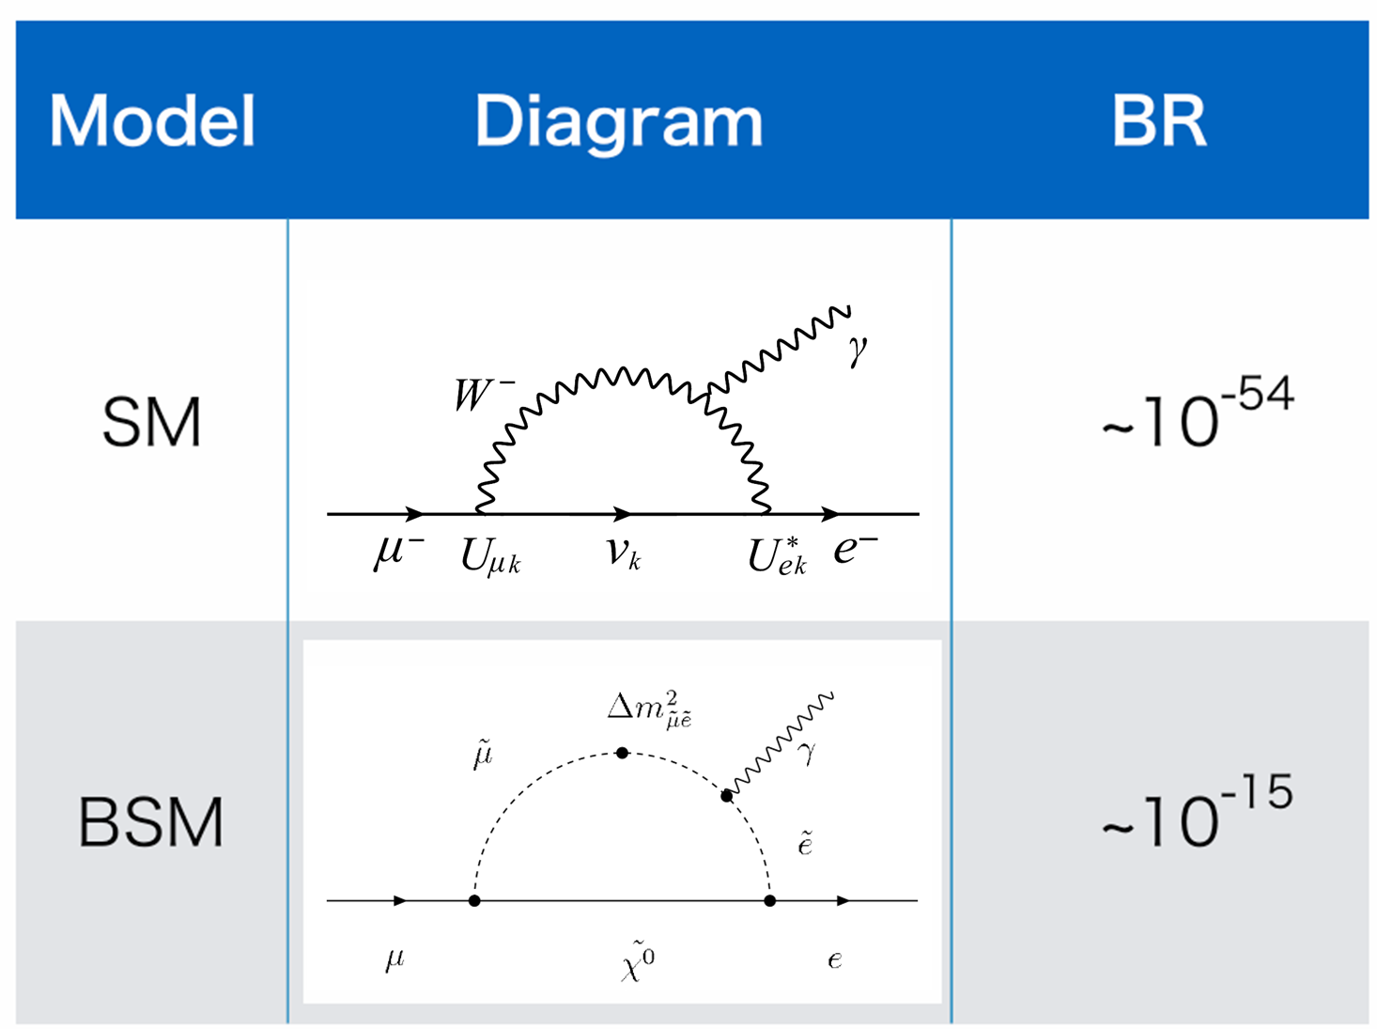
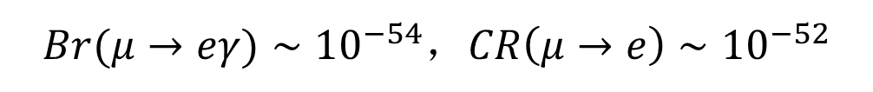

物理背景
带电轻子味破坏（CLFV）
带电轻子在衰变或相互转换过程中，它的味发生变换，且轻子味量子数不守恒的过程。
标准模型预测：
$Br(μ→eγ)∼{10}^{−54}$，$CR\left(μ→e\right)∼{10}^{−52}$
远超实验可测量范围！
一些新物理模型可以绕过 SM 的抑制机制，例如：
SUSY
Z′
Leptoquark等
预测分支比可达 ${10}^{−15}− 10⁻¹⁷$
任何观测到的 带电轻子味破坏（CLFV） 都意味着新物理。
3
Notes:
“我们知道，中微子振荡已经证明轻子味不是严格守恒的。
那么一个自然的问题就是：带电轻子之间是否也存在味破坏？
在标准模型中，由于GIM suppression，μ→eγ和μ-e conversion的分支比极其微小，大约在10^-54和10^-52量级，远低于实验灵敏度。
但许多BSM模型，例如SUSY、Z′以及Leptoquark，都可能显著增强CLFV过程。
因此，任何可观测到的CLFV信号，都将是新物理的直接证据。”
GIM机制抑制
SUSY：slepton–chargino 环图（如右图）
Z′ 模型：新规范玻色子引入 flavor-changing 中性流
Leptoquark：夸克–轻子耦合的新粒子

Slide 4
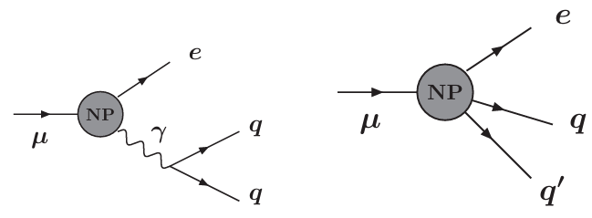
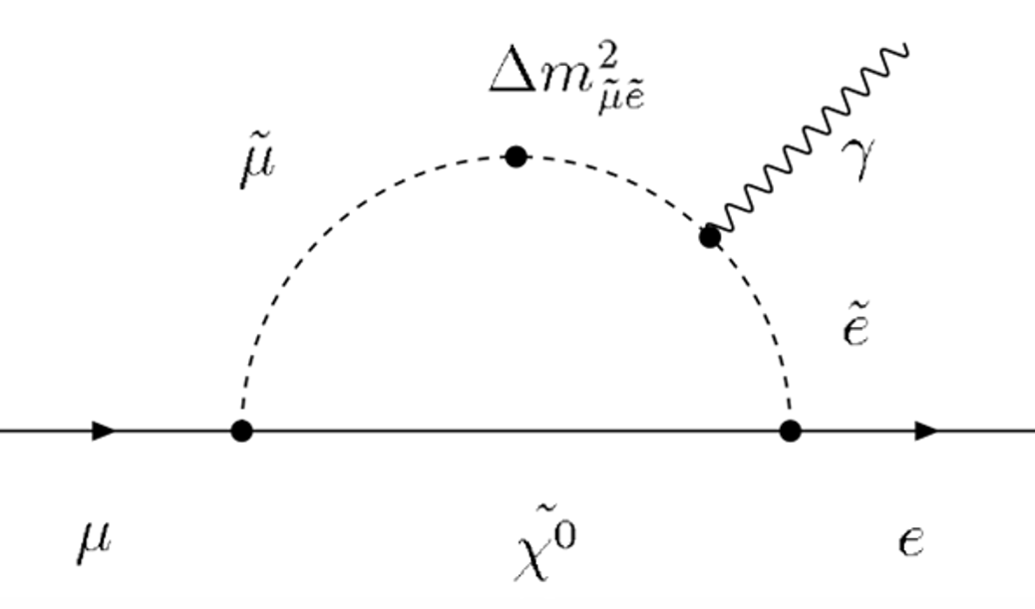
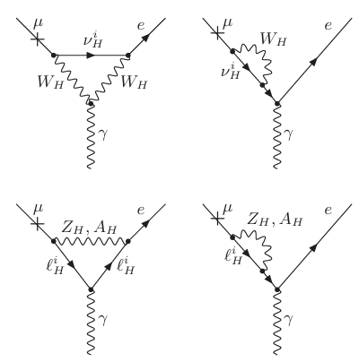
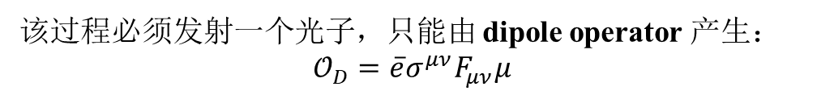



物理背景
$$μ^{+}→e^{+}+γ$$
$$μ^{−}+N→e^{−}+N$$
该过程必须发射一个光子，只能由 dipole operator 产生：
$$𝒪_{D}=\overline{e}σ^{μν}F_{μν}μ$$
$μ→e$转换发生在核场中，可以出现更多算符：
Dipole \ Four-fermion
代表性新物理模型：SUSY；Little Higgs；Z′； Leptoquark；Two-Higgs-doublet models
代表性新物理模型：基本一致
SUSY
更多算符 $→$ 不同算符上产生贡献
$→$对更广泛的新物理模型具有较高的灵敏度
没有偶然符合本底，适用高流强实验
MEG-II (2025):
SINDRUM II (2006):
$$BR\left(μ^{+}→ e^{+}γ\right)< 1.5 × {10}^{−13}\left(90\% C.L.\right)$$
$$CR\left(μ^{−}Au→e^{−}Au\right)<7×{10}^{−13} \left(90\% C.L.\right)$$
Notes:
μ→eγ 主要由 dipole operator 贡献，而 μ-e conversion 发生在核场中，除了 dipole，还可以有 scalar、vector、tensor、axial-vector 等 four-fermion 算符贡献。因此 μ-e conversion 对更广泛的新物理模型敏感，是 CLFV 搜索中非常重要的互补通道。

Slide 5
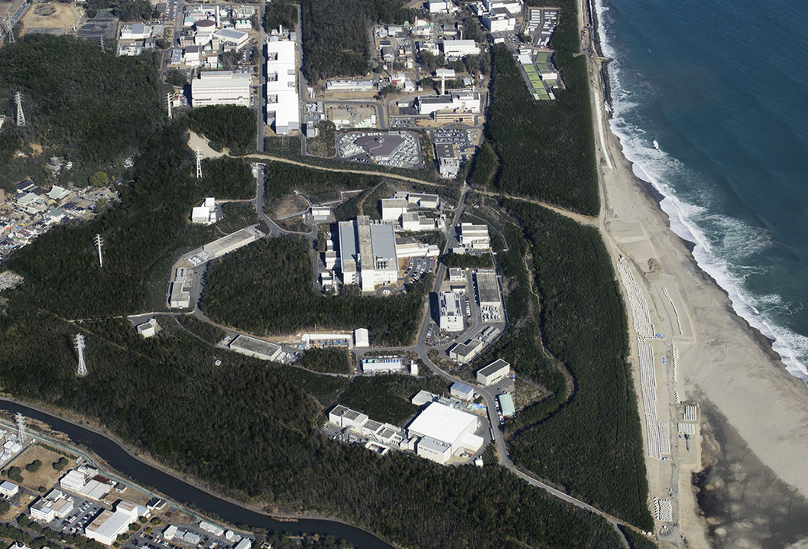
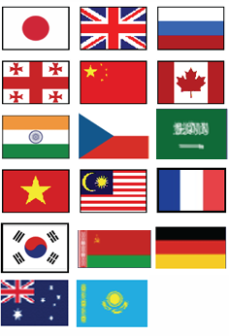
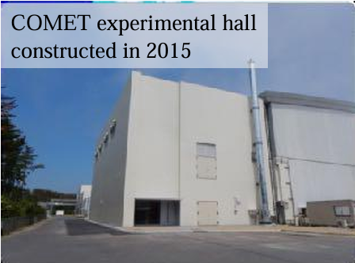
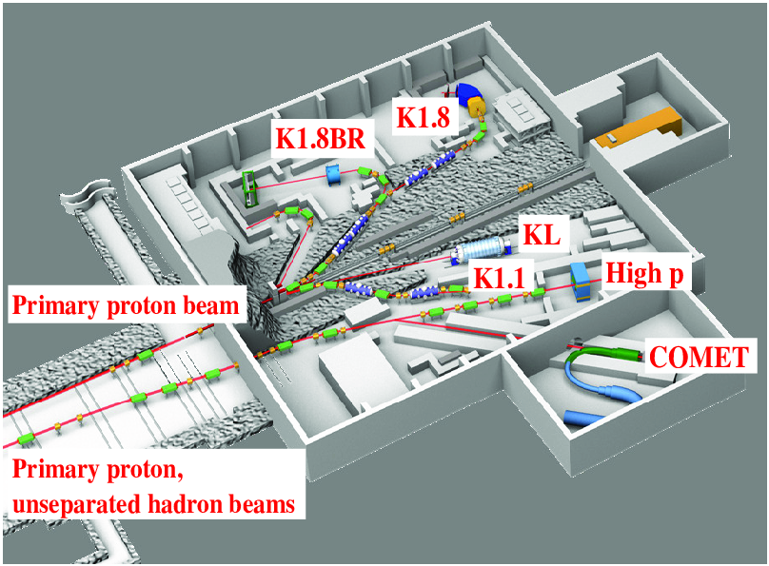






COMET 简介
COMET实验，位于日本东海，全称为：
相干缪子电子转换实验（COherent Muon to Electron Transition）
计划利用J-PARC主环的8 GeV质子束流寻找缪子电子转换过程。
J-PARC
LINAC
COMET是一个国际合作实验。
中方单位：高能所，近物所，山西师大，中山大学，南京大学和北京大学。
Main Ring
Proton beam
Hadron Hall
Hadron Hall
Notes:
COMET 位于日本 J-PARC，利用 8 GeV 质子束产生高强度 μ 子束，目标是在铝靶中寻找 μ 到 e 的相干转换。COMET 是国际合作实验，中国组也参与了多个方向的工作。

Slide 6
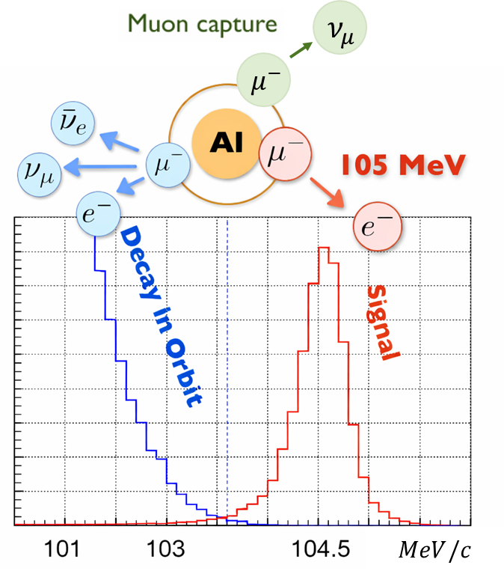

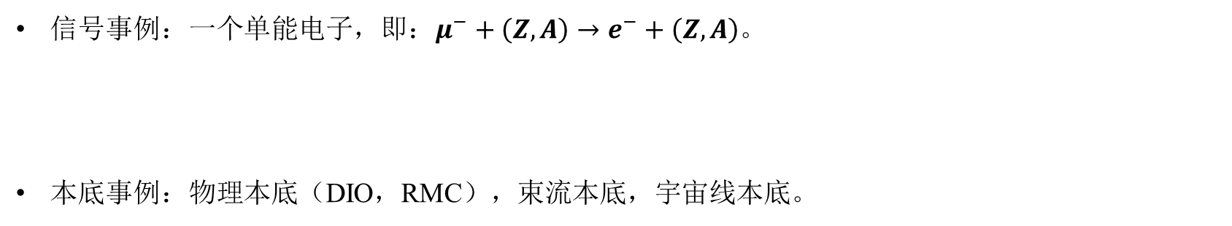
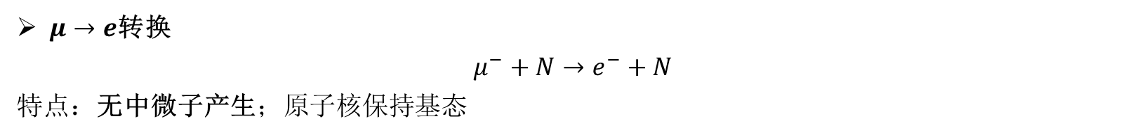
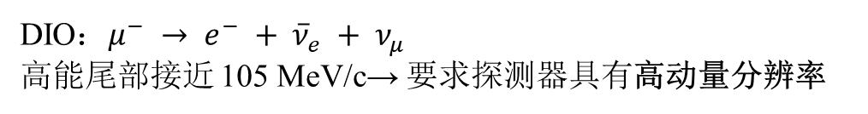
COMET 简介
COMET实验所探测的过程（$μ^{−}N→e^{−}N$）
$μ$子的俘获过程： $μ$子在铝靶中被俘获：$μ^{−}+N→\left(μN\right)$
$μ→e$转换
$$μ^{−}+N→e^{−}+N$$
特点：无中微子产生；原子核保持基态
信号事例：一个单能电子，即：$μ^{−}+\left(Z,A\right)→e^{−}+\left(Z,A\right)$。
本底事例：物理本底（DIO，RMC），束流本底，宇宙线本底。
单一且明确的电子信号！
$$E_{e}=M_{μ}−B_{μ}−E_{recoil} \\ =104.97 MeV$$
DIO：$μ^{−} → e^{−} + {\overline{ν}}_{e} + ν_{μ}$
高能尾部接近 105 MeV/c→ 要求探测器具有高动量分辨率
Notes:
负 μ 子被铝原子俘获后形成 μ 子原子。普通过程会发生 μ 子俘获或衰变，但如果发生 μ-e conversion，就会产生一个没有中微子的单能电子，动量约 105 MeV/c。因此实验的核心信号非常清楚：寻找这个接近 105 MeV/c 的单电子峰。

Slide 7
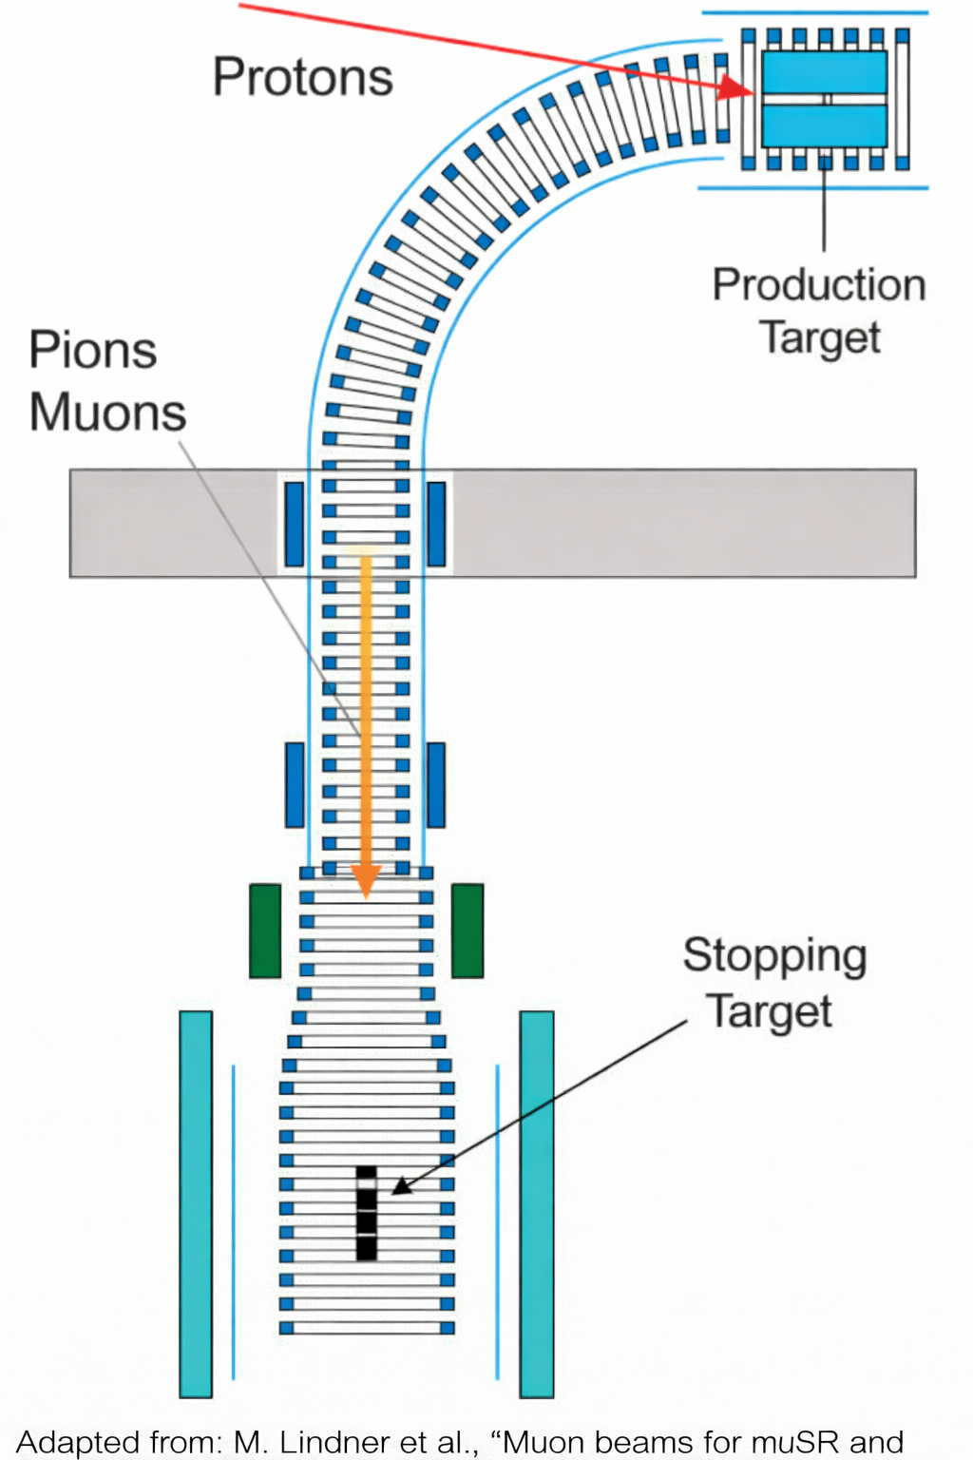
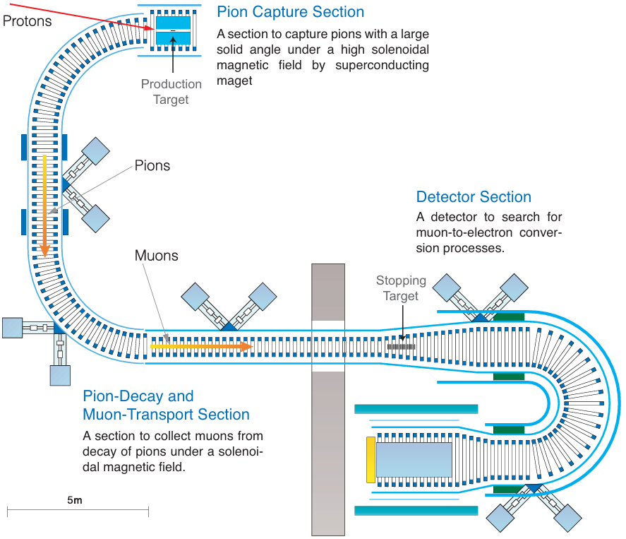

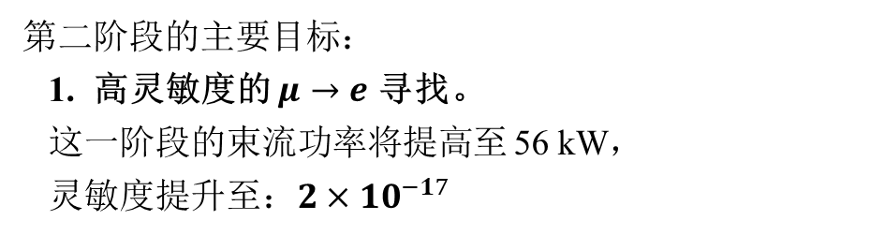
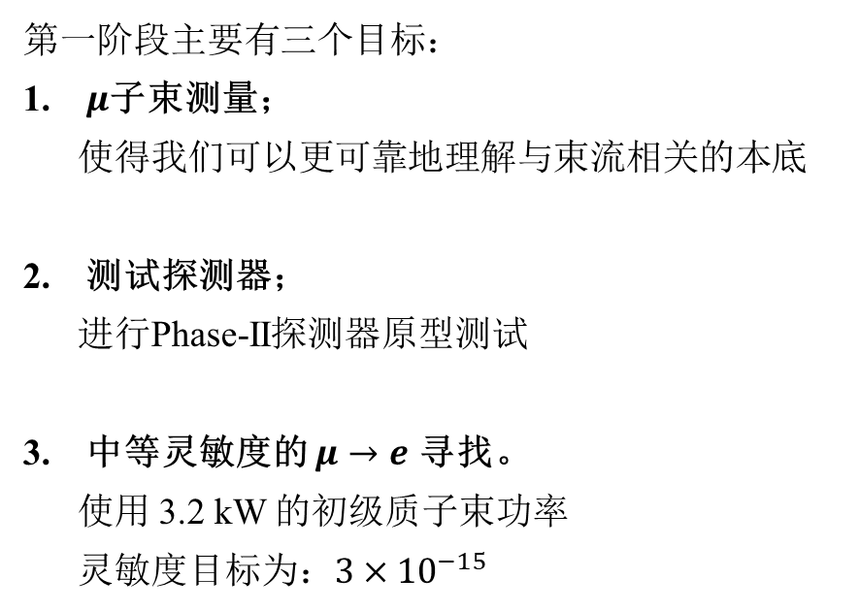
COMET 简介
COMET 实验采用分阶段的方法以实现物理目标，分为 Phase-I 和 Phase-II。
Phase-I
Phase-II
第一阶段主要有三个目标：
$μ$子束测量；
使得我们可以更可靠地理解与束流相关的本底
测试探测器；
进行Phase-II探测器原型测试
中等灵敏度的 $μ→e$ 寻找。
使用 3.2 kW 的初级质子束功率
灵敏度目标为：$3×{10}^{−15}$
第二阶段的主要目标：
1. 高灵敏度的 $μ→e$ 寻找。
这一阶段的束流功率将提高至 56 kW，
灵敏度提升至：$2×10^{−17}$
比当前极限提高 10,000 倍
SINDRUM II experiment (2006)：
$$B(μ^{−}Au → e^{−}Au) < 7×{10}^{−13}$$
Notes:
COMET 采用 Phase-I 和 Phase-II 分阶段方案。Phase-I 主要用于束流测量、探测器测试以及中等灵敏度的 μ-e conversion 搜索；Phase-II 则提高束流功率，实现更高灵敏度，目标比 SINDRUM II 结果提升约四个数量级。

Slide 8
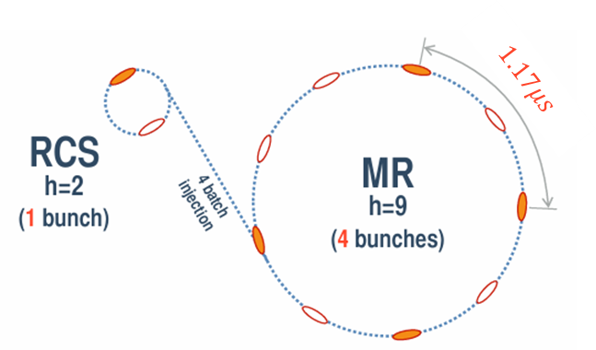
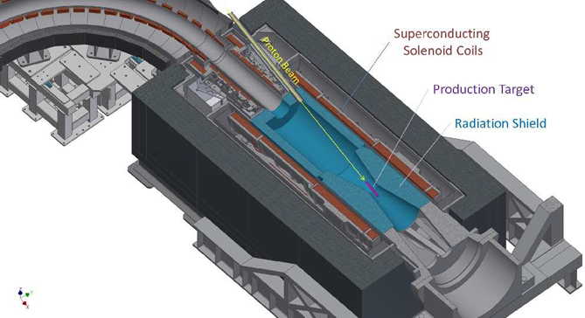
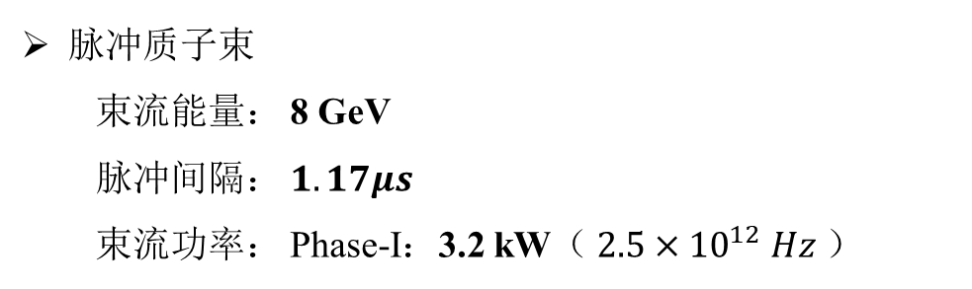
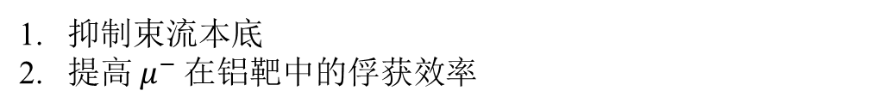
脉冲束流及其输运
脉冲质子束
  束流能量： 8 GeV
  脉冲间隔： $1.17μs$
  束流功率： Phase‑I：3.2 kW（$2.5×{10}^{12} Hz$ ）
质子束轰击生产靶产生$π^{−}$： $p+A→π^{−}+X$
$π$ 捕获系统（PCS）用5T磁瓶结构磁场把$π^{−}$收集起来
随后$π$发生衰变$π^{−}→μ^{−}+{\overline{ν}}_{μ}$，产生的$μ^{−}$进入$μ^{−}$输运系统（TS）
TS磁场逐渐降低到 3 T
抑制束流本底
提高 $μ^{−}$在铝靶中的俘获效率
Notes:
“COMET采用脉冲质子束运行，相邻束团间隔1.17微秒。
信号读取窗口位于主脉冲之后，从而有效压制prompt background。
同时，COMET采用弯曲超导输运线选择低能μ子，并抑制中性粒子及错误电荷粒子，从而获得高纯度μ束流。
8GeV这一能量足够高，可以有效产生大量的𝝅介子；同时又足够低，可以最小化反质子的产生
Phase‑I：石墨靶
$−→$ 热冲击小；易维护
会绝热转移部分$p_{T}$为$p_{L}$，使粒子轨迹更加平行
（$π、e、γ$的动量分布比 $μ^{−}$ 更宽、更高能）

Slide 9
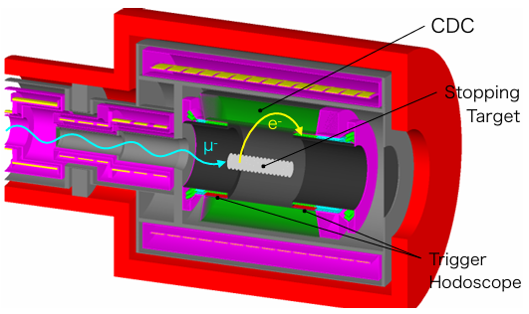
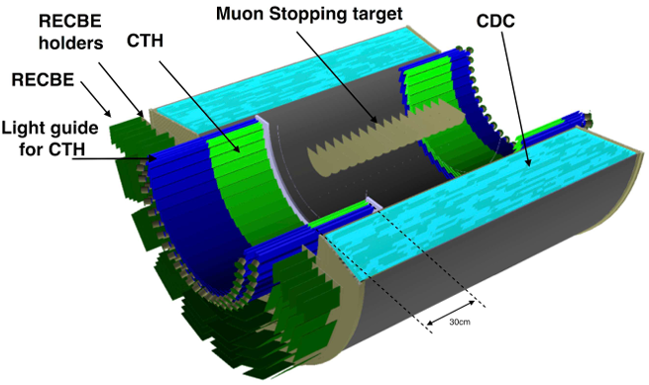
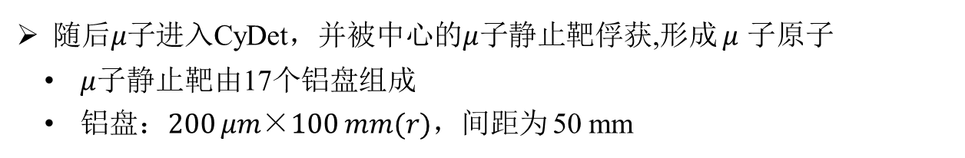
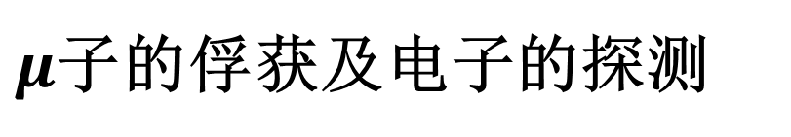
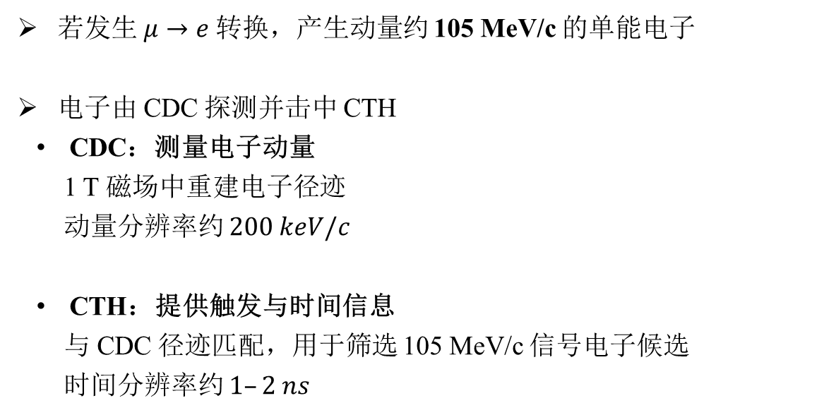
$μ$子的俘获及电子的探测
随后$μ子$进入CyDet，并被中心的$μ$子静止靶俘获,形成 $μ$ 子原子
$μ$子静止靶由17个铝盘组成
铝盘：200 𝜇𝑚×100 𝑚𝑚(𝑟)，间距为 50 mm
若发生 $μ→e$转换，产生动量约 105 MeV/c 的单能电子
电子由 CDC 探测并击中 CTH
CDC：测量电子动量
  1 T 磁场中重建电子径迹
  动量分辨率约 $200 keV/c$
CTH：提供触发与时间信息
  与 CDC 径迹匹配，用于筛选 105 MeV/c 信号电子候选
  时间分辨率约 $1–2 ns$
Notes:
μ 子最终停在铝靶中形成 μ 子原子。如果发生转换，会产生约 105 MeV/c 的电子。CDC 用来重建电子径迹和动量，CTH 提供触发和时间信息。二者结合，可以筛选出符合信号特征的电子候选事例。

Slide 10
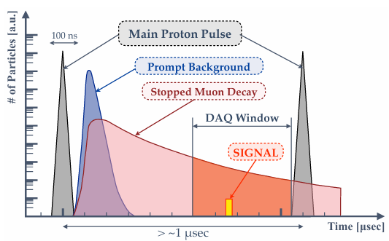
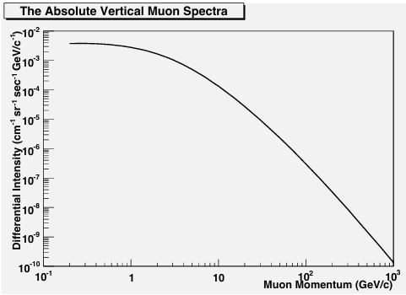

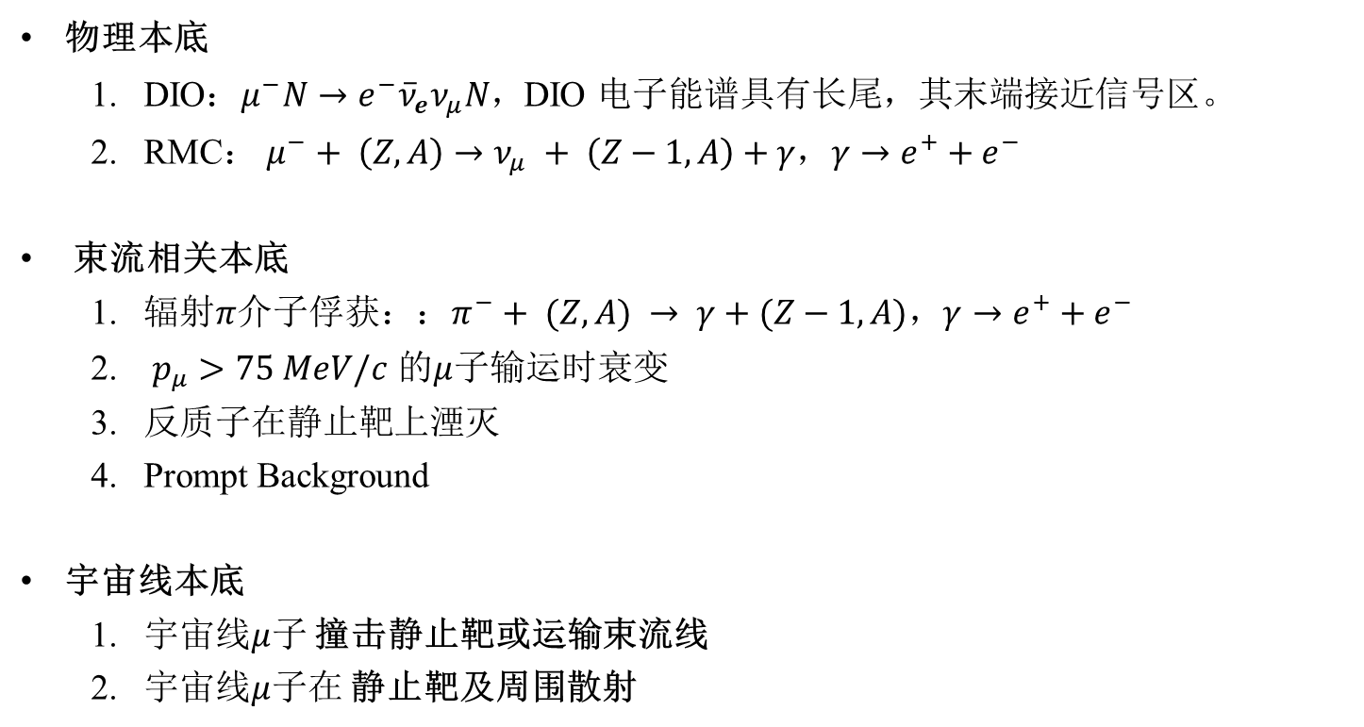


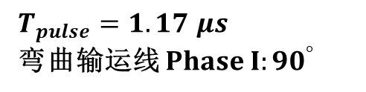
COMET 本底及抑制
物理本底
  DIO：$μ^{−}N→e^{−}{\overline{ν}}_{e}ν_{μ}​N，$DIO 电子能谱具有长尾，其末端接近信号区。
  RMC： $μ^{−}+ \left(Z,A\right)→ν_{μ} + \left(Z−1,A\right)+γ，γ→e^{+}+e^{−}$
束流相关本底
  辐射$π$介子俘获：：$π^{−}+ (Z,A) → γ+(Z−1,A)$，$γ→e^{+}+e^{−}$
  $p_{μ}>75 MeV/c$ 的$μ$子输运时衰变
  反质子在静止靶上湮灭
  Prompt Background
宇宙线本底
  宇宙线$μ$子 撞击静止靶或运输束流线
  宇宙线$μ$子在 静止靶及周围散射
  CDC：$σ_{p}∼200 keV/c$
$$T_{pulse}=1.17 μs$$
弯曲输运线 $Phase I:{90}^{°}$
  CRV效率：$>99.99\%$
均可能产生接近$105 MeV/c$的电子！
Notes:
COMET 的关键是本底抑制。本底主要包括 DIO、RMC、束流相关本底和宇宙线本底。
DIO 的高能尾部最接近信号区，因此要求 CDC 有很好的动量分辨率；
束流相关本底依靠脉冲束流和弯曲输运线压制；
宇宙线本底则由 CRV 系统标记和 veto。

Slide 11
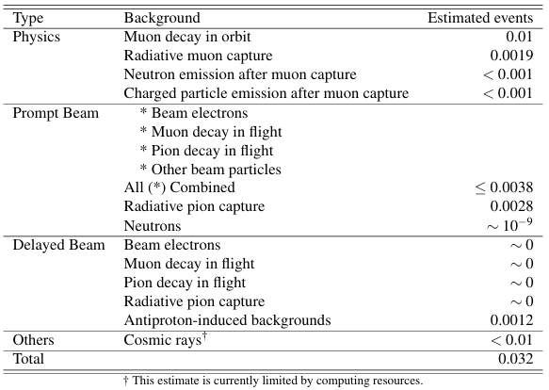

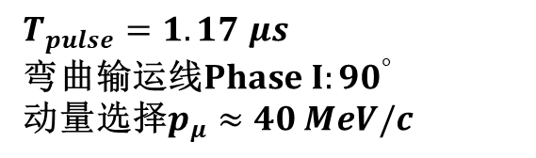
COMET 本底及抑制
物理本底
  DIO：$μ^{−}N→e^{−}{\overline{ν}}_{e}ν_{μ}​N，$DIO 电子能谱具有长尾，其末端接近信号区。
  RMC： $μ^{−}+ \left(Z,A\right)→ν_{μ} + \left(Z−1,A\right)+γ，γ→e^{+}+e^{−}$
束流相关本底
  辐射$π$介子俘获：：$π^{−}+ (Z,A) → γ+(Z−1,A)$，$γ→e^{+}+e^{−}$
  $p_{μ}>75 MeV/c$ 的$μ$子输运时衰变
  反质子在静止靶上湮灭
  Prompt Background
宇宙线本底
  宇宙线$μ$子 撞击静止靶或运输束流线
  宇宙线$μ$子在 静止靶及周围散射
  CDC：$σ_{p}∼200 keV/c$
$$T_{pulse}=1.17 μs$$
弯曲输运线$Phase I:{90}^{°}$
动量选择$p_{μ}​≈40 MeV/c$
  CRV效率：$>99.99\%$
均可能产生接近$105 MeV/c$的电子！
Notes:
COMET 的关键是本底抑制。本底主要包括 DIO、RMC、束流相关本底和宇宙线本底。
DIO 的高能尾部最接近信号区，因此要求 CDC 有很好的动量分辨率；
束流相关本底依靠脉冲束流和弯曲输运线压制；
宇宙线本底则由 CRV 系统标记和 veto。

Slide 12
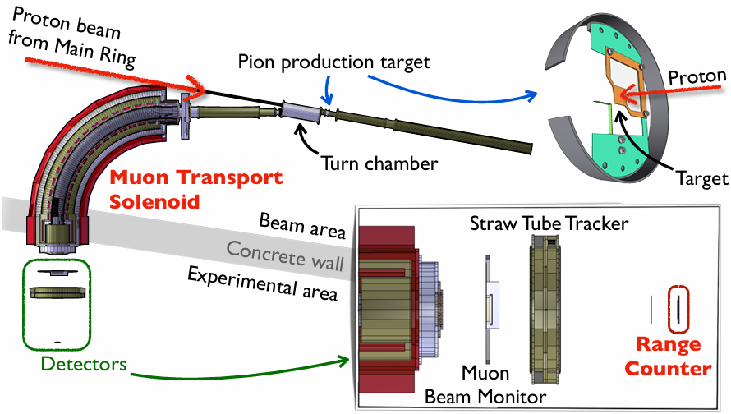
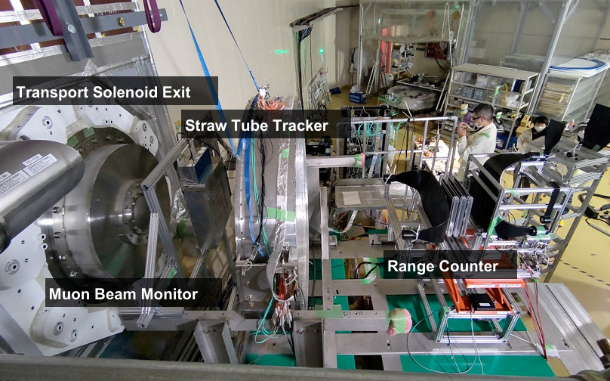
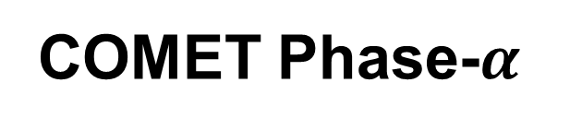
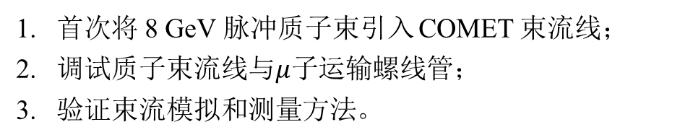
COMET Phase-$α$
Phase-$α$（2023）
首次将 8 GeV 脉冲质子束引入 COMET 束流线；
调试质子束流线与$μ$子运输螺线管；
验证束流模拟和测量方法。

Slide 13
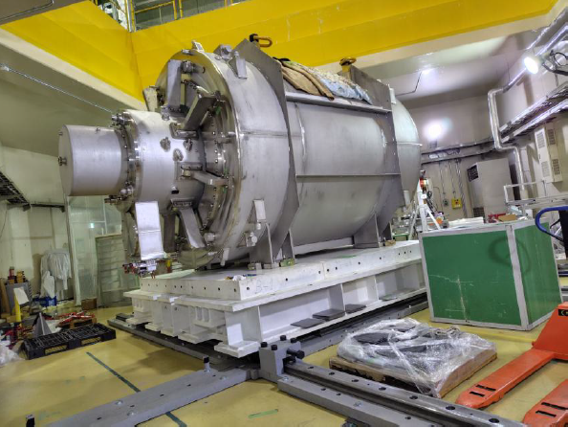
Phase-I 超导磁体
目前COMET Phase-I 所有超导磁体已在实验大厅
DS delivered to Tsukuba in Oct. 2024
Successfully tested the cooling system with I=3000 A in 2021
Installed in 2015.
Commissioned in 2023
CS delivered and installed in Nov. 2024!
DS moved to J-PARC in 2025, combined with BS
BS magnet delivered March 2022.
Notes:
Phase-I 大部分装置已经安装，CyDet、CRV、Straw Tracker 等探测器处于安装和调试阶段。
软件方面，离线框架、模拟、CDC 重建和分析链也基本就绪，实验正在向系统集成和首次物理取数推进。

Slide 14
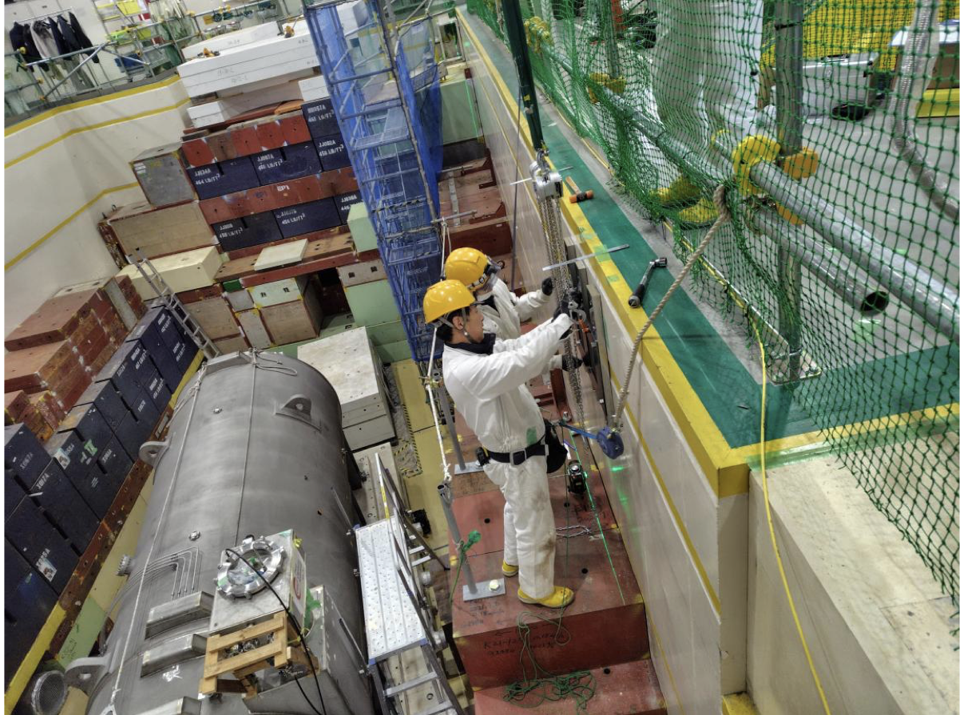
磁场及冷却系统测试
1 T DS：基本性能测试于2024年进行，并成功完成
  在14天内冷却（使用液氮冷却）
  在无任何训练淬火的情况下，升至额定电流
COMET大厅的安装工作于2026年完成
2026年3月对DS/BS/TS磁体励磁进行了测试现场
测量始于2026年4月
4.4 T PCS：2024年11月安装
  真空测试：良好
  线圈电阻：良好
  传感器：良好
安装PCS的氦气传输管（TRT）和轭铁
计划于2026年10月开始制冷。

Slide 15
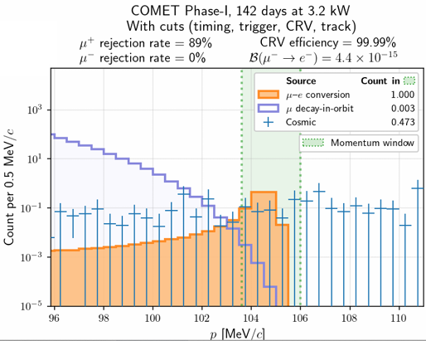
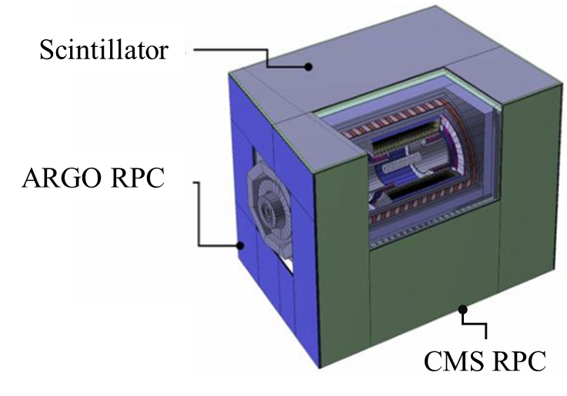
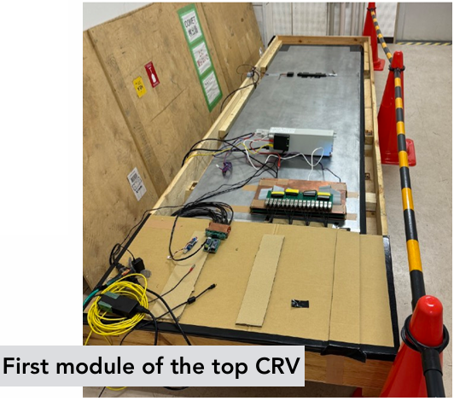
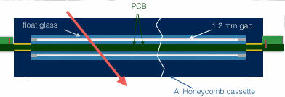
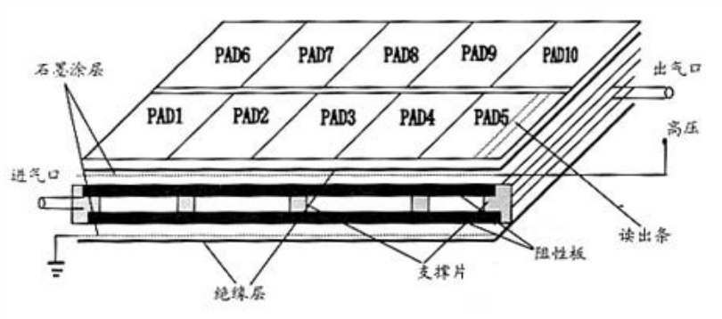
宇宙线反符合系统
CRV（Cosmic Ray Veto）
  除束流孔外，采用不同探测器实现全覆盖
  Top：塑料闪烁条
  Side：RPC from ARGO
  Front/Back：RPC from CMS
塑闪CRV正在建设中，基于RPC的CRV也在开发、测试中。

Slide 16
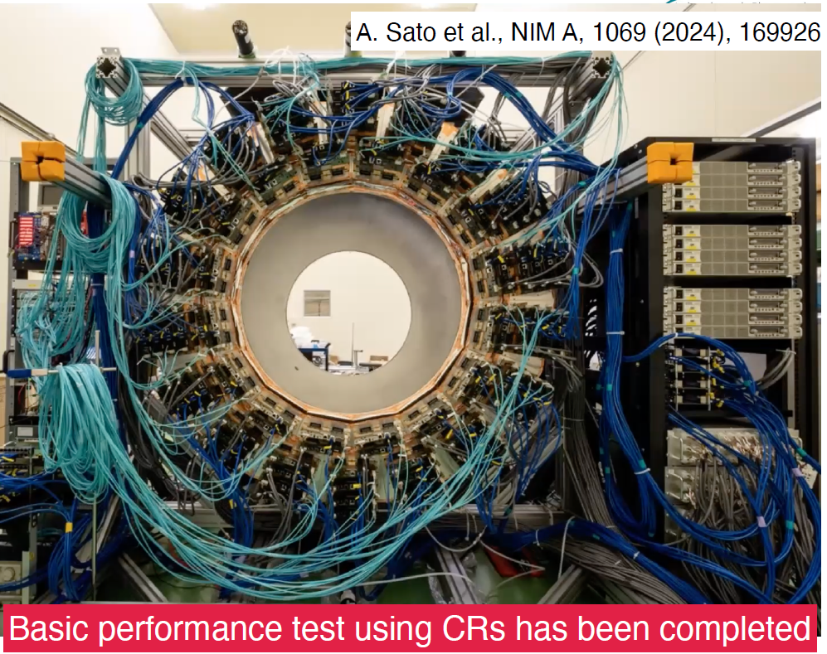
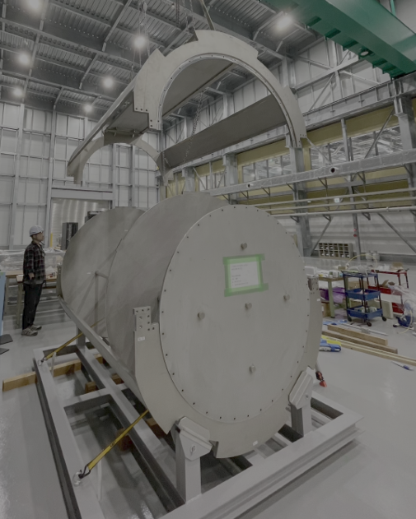
Phase-I 主探测器进展
CDC
COMET Phase-I已进入系统集成与调试阶段，正向首次物理取数稳步推进
Phase-I大部分的实验装置已经安装。
  主探测器正在调试和安装：
  CDC
  CTH
CTH support
软件与重建已经基本就绪：
  离线框架 可处理模拟与数据。
  重建算法 已验证可达标
  分析链 可进行背景与灵敏度评估。
CTH prototype

Slide 17
COMET 中国组贡献
方向 | 主要贡献
本底研究与实验优化 | 束流相关本底研究； 输运线与束流结构优化； 实验灵敏度与本底评估
装置、探测器与电子学 | CDC电子学系统研发； CRV系统设计与性能研究； 屏蔽体制造
软件与重建 | COMET软件框架开发； CDC径迹重建算法； 批量本底模拟
物理分析 | CLFV过程与新物理模型研究； COMET物理灵敏度分析
中国组在 COMET 的贡献覆盖多个方向，形成从硬件到软件、从实验到理论的完整体系。
Notes:
中国组参与了COMET实验多个方向的工作。
在背景研究方面，主要开展了束流相关本底与实验优化研究；
在探测器方面，参与了CDC电子学与CRV系统设计；
此外，中国组还参与了COMET软件框架、CDC重建以及CLFV新物理研究等工作。

Slide 18
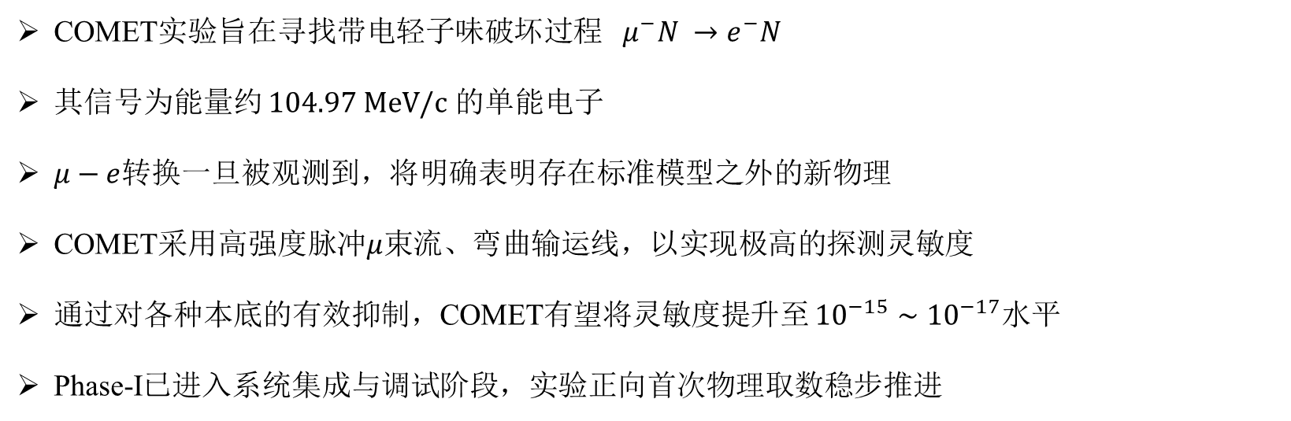
总结
COMET实验旨在寻找带电轻子味破坏过程 $μ^{−}N →e^{−}N$
其信号为能量约 $104.97 MeV/c$ 的单能电子
$μ−e$转换一旦被观测到，将明确表明存在标准模型之外的新物理
COMET采用高强度脉冲$μ$束流、弯曲输运线，以实现极高的探测灵敏度
通过对各种本底的有效抑制，COMET有望将灵敏度提升至 ${10}^{−15}∼{10}^{−17}$水平
Phase-I已进入系统集成与调试阶段，实验正向首次物理取数稳步推进
COMET将为轻子味破坏、新物理模型检验以及未来高精度$μ$子实验提供重要实验依据！
Notes:
COMET 通过寻找 μ-e conversion 来检验带电轻子味破坏。
该过程的信号是约 105 MeV/c 的单能电子，一旦观测到将直接指向新物理。
依靠高强度脉冲束流、弯曲输运线、CyDet 和 CRV 等系统，COMET 有望把 μ-e conversion 搜索推进到新的灵敏度水平。

Slide 19
BackUp

Slide 20
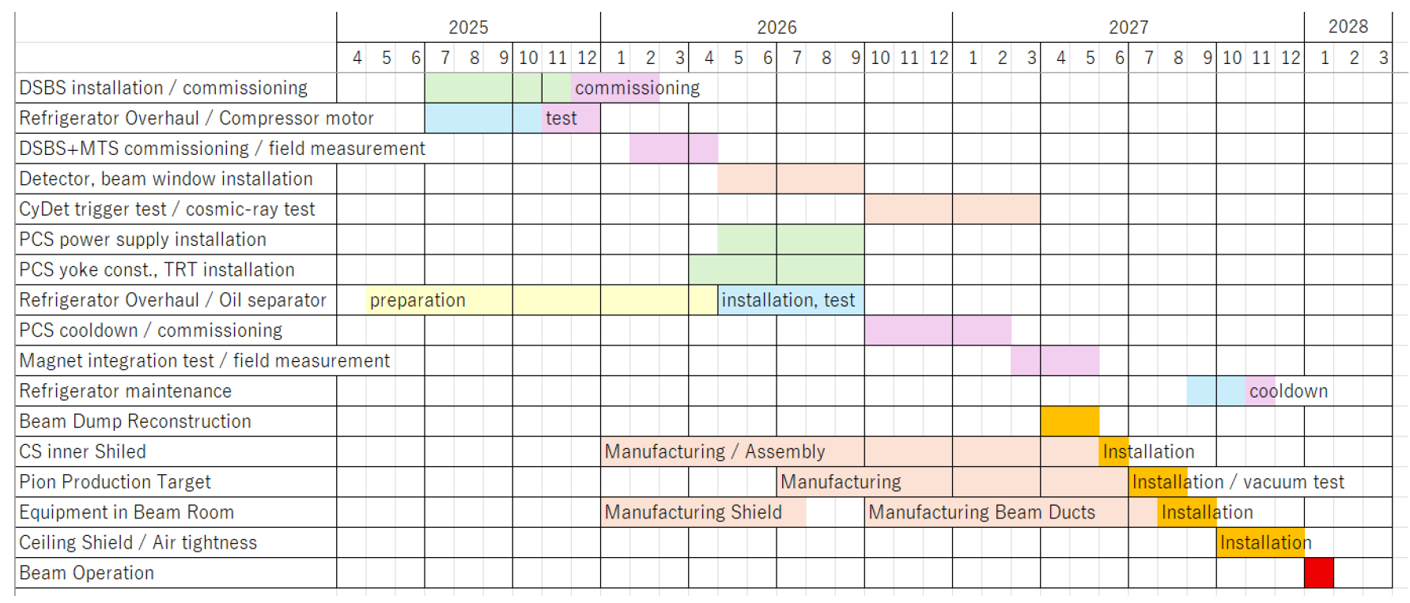
时间表
COMET Phase-I预计在2028年正式开始
目标是在150天的束流时间内，使用$3.2kW、8GeV$的质子束，使灵敏度达到$3×{10}^{−15}$。

Slide 21

物理背景
In the SM, CLFV arises via neutrino mixing loops:
$$μ→eγ$$
amplitude:
$$𝒜∝\sum_{i}{U_{μi}}U_{ei}^{∗}\frac{m_{ν_{i}}^{2}}{M_{W}^{2}}$$
Due to the unitarity of PMNS matrix:
$$\sum_{i}{U_{μi}}U_{ei}^{∗}=0$$
Strong GIM cancellation leads to:
$$Br\left(μ→eγ\right)∼{10}^{−54}$$
far beyond experimental sensitivity.
Notes:
在标准模型中，CLFV只能通过带有中微子混合的圈图产生。
由于PMNS矩阵幺正性，不同中微子贡献之间发生GIM cancellation。
同时，中微子质量极小，因此振幅受到 $m_{ν}^{2}/M_{W}^{2}$的强烈压制，最终导致μ→eγ分支比低至10^-54量级。

Slide 22








物理背景
$$μ^{−}+N→e^{−}+N$$
Dipole operator（与 $μ→eγ$相同）：$\overline{e}σ^{μν}F_{μν}μ$
来源于： SUSY；Little Higgs Models
SUSY
Scalar operator：$\overline{e}μ \overline{q}q$
来源于：Higgs-like new physics；Leptoquark；SUSY
Vector operator：$\overline{e}γ^{μ}μ \overline{q}γ_{μ}q$
来源于：Z′；Leptoquark；Heavy neutrino
Tensor operator：$\overline{e}σ^{μν}μ\overline{q}σ_{μν}q$
来源于：Leptoquark
不同的 BSM 模型会在不同算符上产生贡献，因此 $μ→e$转换是区分模型的理想探针。

Slide 23



COMET 实验装置
——束流与输运系统
质子束的能量从主环的正常 30 GeV 运行降低到 8 GeV
这一能量足够高，可以有效产生大量的𝝅介子
同时又足够低，可以最小化反质子的产生
主环的9个储存槽被填充4个，使得脉冲间隔为 $1.17μs$
束流功率：Phase‑I：3.2 kW；Phase‑II：56 kW
测试表明：
每个束团中包含$7.3×10^{12}$ 个质子。满足 Phase-I 需求。
湮灭因子 $<{10}^{−10}$

Slide 24





COMET 实验装置
——束流与输运系统
1. 质子束产生后被输运至COMET大厅。随后利用质子束轰击生产靶产生$π^{−}$
靶材料 $p+A→π^{−}+X$
Phase‑I：石墨靶
$−→$ 热冲击小；易维护
Phase‑II：钨靶（计划）
$−→$ $π^{−}$ 产额更高；适合 56 kW 高功率束流
2. $π⁻$从靶中向各个方向喷出，$π$ 捕获系统（PCS）用强磁场把它们收集起来。
5 T 超导磁铁
类似磁瓶结构
大角度 $π^{−}$ 被反射 → 聚焦 → 导入输运系统
提高 $μ^{−}$ 产额约 10 倍
3. 随后$π$发生衰变$π^{−}→μ^{−}+{\overline{ν}}_{μ}$，产生的$μ$进入$μ^{−}$输运系统（TS）。
TS磁场逐渐降低到 3 T
会绝热转移部分$p_{T}$为$p_{L}$，使粒子轨迹更加平行
抑制束流本底（$π、e、γ$的动量分布比 $μ^{−}$ 更宽、更高能）
提高 $μ^{−}$在铝靶中的俘获效率

Slide 25



COMET 实验装置
—— CyDet
随后$μ子$进入CyDet，并被中心的$Al$靶俘获。
$μ$子静止靶由17个铝盘组成
铝盘：$200 μm×100 mm(r)$，间距为 50 mm。
铝的 $μ⁻$寿命（$864 ns$）与脉冲束结构基本匹配
DIO 尾部更容易与信号区分
核俘获率适中$≈ 61\%$，DIO率$≈39\%$
若发生$μ→e$转换，电子由 CDC 探测并击中 CTH。
信号窗口在第一次脉冲结束后的$500−600ns$开启，并在第二次脉冲开始前关闭
观测到无伴随中微子的电子产生，转换电子能量$E_{μe}≈$ 104.97 MeV
铝靶是 $μ→e$转换实验的最佳材料，时间结构与背景抑制最优

Slide 26



COMET 实验装置
——CyDet
Cylindrical drift chamber(CDC)的设计参数：
磁场 $1T$
动量分辨率 $200keV/c$
使用$90\% He$和 $10\% iC_{4}H_{10}$，以减少多次散射效应
20层，共计4986根，由镀金钨丝制成的信号丝
半径$496mm−840mm，$以压制 $<60 MeV/c$的DIO电子
Cylindrical trigger hodoscope (CTH)构造及参数:
通过网格状安装的 PMT 读出
时间分辨率：$\sim 1–2 ns$
Cherenkov 阈值：适合 $105 MeV e^{−}$

Slide 27



COMET 实验装置
——CRV
要求：
1. 高宇宙线探测效率。理论上达到99.99%
2. 低误触发率。理想情况下达到~1%
3. 覆盖面广。可标记大角度入射的宇宙线
设计：
顶面和侧面：塑料闪烁条
  每个面四层
正面和背面：RPC（Resistive Plate Chamber）
  2D RPC条 或 $284.89cm×125.8cm×6.8cm的$RPC模块
  每个面$5−7层$
另外，在探测器内部有屏蔽层。

Slide 28

COMET 实验装置
—— strECAL
在利用CyDet进行$μ→e$搜寻之后，还会利用strECAL对束流进行测量
strECAL由两部分组成：
1. Straw Tracker（稻草管追踪器）
2. ECAL（电磁量能器）
主要功能：
StrECAL用于束流诊断和背景研究，
作为COMET Phase-II探测器原型。

Slide 29



COMET 实验装置
—— strECAL
Straw Tracker（稻草管追踪器）
组成及参数：
  由5个Tracker Station组成，每个Station包含4层Straw Tube
  磁场$B=0.8∼1.1 T$
主要功能：
  测量粒子轨迹并重建动量
  测量dE/dx用于粒子鉴别
  与ECAL联合构造E/p
  测量束流组成及背景粒子

Slide 30



COMET 实验装置
—— strECAL
ECAL（电磁量能器）
组成及参数：1920块LYSO晶体。由APD光电二极管读出
主要功能：
测量电子能量
电子在LYSO中产生电磁簇射，测量其总沉积能量
与 Straw Tracker 比较，构造$E/p$以抑制背景
电子：$E/p≈1$ ；背景粒子：$E/p≠1$
提供额外位置测量
提供簇射中心位置，与 Straw Tracker 外推轨迹比较；提高重建精度；抑制假轨迹
提供触发信号
LYSO:
Lutetium-yttrium oxyorthosilicate,
$$Lu_{2\left(1−x\right)}Y_{2x}SiO_{5}$$

Slide 31


COMET 实验
本底类型 | 来源 |  | 抑制方法
物理本底 | DIO | $$μ^{−}N→e^{−}{\overline{ν}}_{e}ν_{μ}​N$$ | CDC： $$σ_{p}∼200 keV/c$$
 | RMC | $μ^{−}+ \left(Z,A\right)→ν_{μ} + \left(Z−1,A\right)+γ$，$γ→e^{+}+e^{−}$
束流相关本底 | 辐射$π$介子俘获 | $π^{−}+ (Z,A) → γ+(Z−1,A)$，$γ→e^{+}+e^{−}$ | $$T_{pulse}=1.17 μs$$ 弯曲输运线${90}^{°}(I)$ 选择$p_{μ}​≈40 MeV/c$
 | $μ$子衰变 | $p_{μ}>75 MeV/c$ 的$μ$子输运时衰变
 | 反质子湮灭 | 反质子在静止靶上湮灭
 | Prompt Background
宇宙线本底 | 宇宙线$μ$子 | 撞击静止靶或运输束流线 静止靶及周围散射 | CRV效率：$>99.99\%$

Slide 32




未来展望
—— 副产实验
$μ^{−}N_{Z}→e^{+}N_{Z−2}：$违反轻子数守恒。
为中微子的马约拉纳性质的研究提供线索。
SINDRUM II
$$μ⁻ + Ti → e⁺ + Ca(gs) BR < 1.7 × 10⁻¹²（90\% C.L.） \\ μ⁻ + Ti → e⁺ + Ca(ex) BR < 3.6 × 10⁻¹²（90\% C.L.）$$
$μ^{−}e^{−}→e^{−}e^{−}：$违反轻子数守恒
暂无实验测量，但许多BSM模型预测可观测信号：
Doubly charged Higgs
Heavy Majorana neutrino
Left–Right symmetric model
Mu2e / COMET 未来可能通过$μ⁻$原子轨道与电子重叠增强（$∝ Z³$）来探索
$μ^{−}→e^{−}a：a$ 可能是new light boson, ALP, Majoron等
MEG II（2025）：$BR(μ⁺ → e⁺ γ) < 1.5 × 10⁻¹³（90\% C.L.）$

Slide 33

实验对比

Slide 34

实验对比

